Slide 1
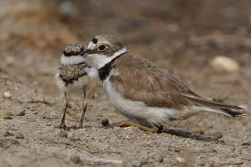
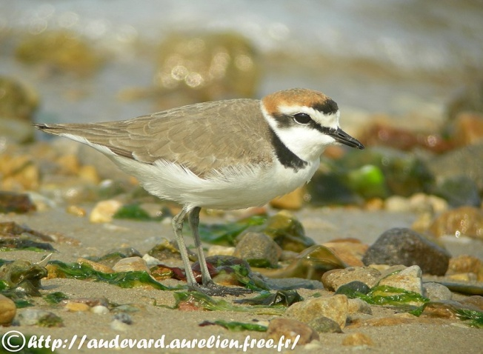
Le ………………………………à collier …………………………….
Comment s’appelle cet oiseau?
Quelle est sa particularité?
Où pond-il ses œufs?
Pourquoi faut –il éviter de marcher dans les dunes d’oyat?
Que peut –il se passer si le gravelot pond ses œufs sur une dune trop proche de la mer

